Slide 1
Урок математики
для 1 класу
Тема: Досліджуємо лічильну
одиницю «десяток»
Корягіна Катерина Вікторівна
Учитель початкових класів,
спеціаліст вищої кваліфікаційної категорії
КЗ «Богодухівський ліцей №2»

Slide 2
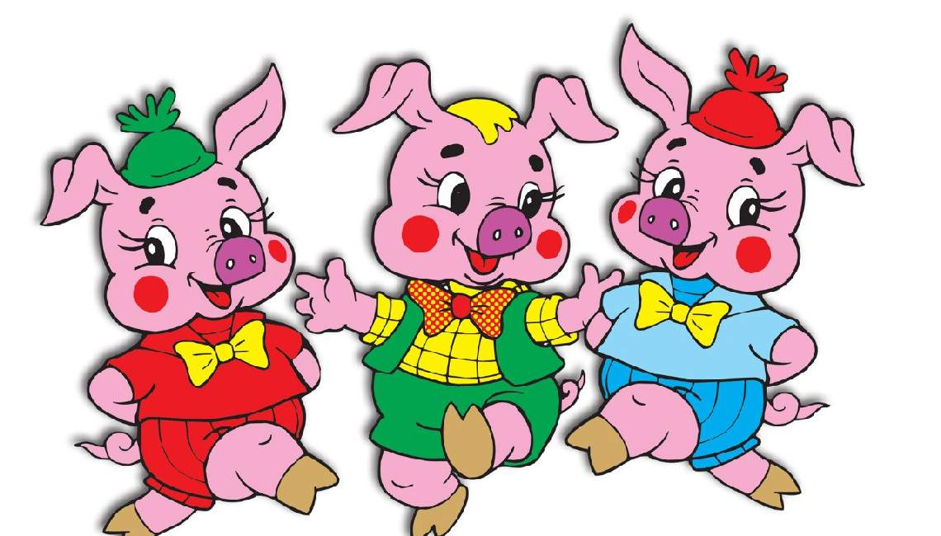
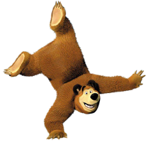

Slide 3
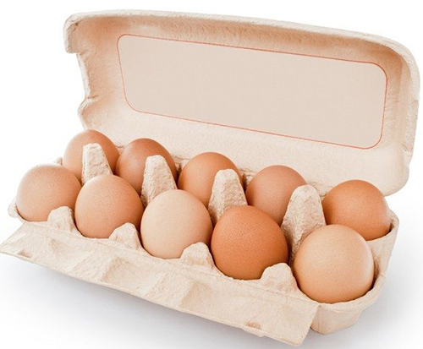
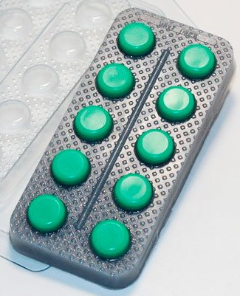
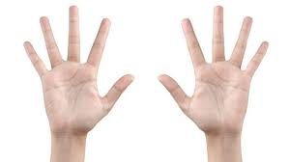

Slide 5
1
2
3
4
5
6
7
8
9
0
1
0

Slide 6
19
5

Slide 7
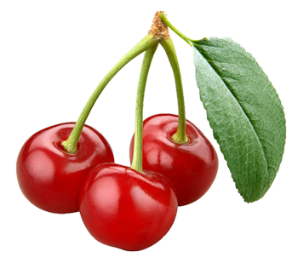
2
1
3

Slide 8
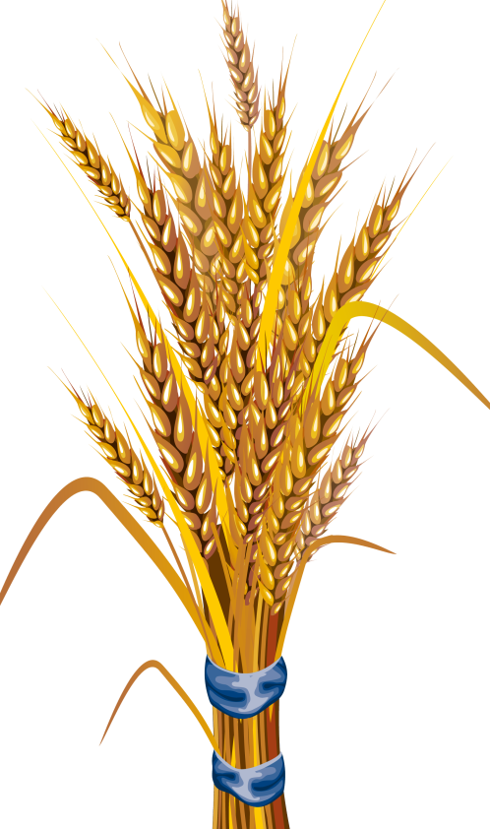
1 десяток складаєтся з 10 одиниць

Slide 12
1 д.
3 д.
5 д.
2 д.
4 д.
6 д.

Slide 13
7 д.
8 д.
9 д.

Slide 14
10 десятків складають
1 сотню
У сотні 100 одиниць
10 д.

Slide 15
10 одиниць складають
1 десяток
10 десятків складають
1 сотню
В одній сотні
100 одиниць

Slide 16
Полічи вітамінки десятками.

Slide 17
Завдання
для опрацювання
Тема: Досліджуємо лічильну
одиницю «десяток»

Slide 18
Молодці!
Так тримати!

